Slide 1
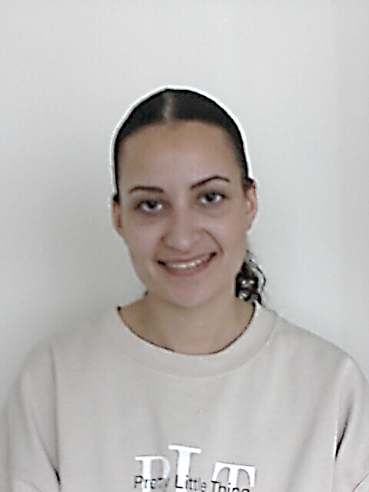
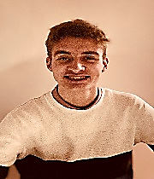
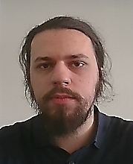
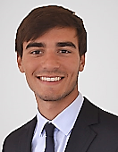
DER GENIE CIVIL ET ENVIRONNEMENT
Fabrice GATUINGT
PU, Directeur DER, Direct. Adj. GS
Guillaume LE GUERN
PRAG, Direct. Adj. Études, Labo B
Cédric GIRY
MCF, Direct. Adj. Recherche, ARPE
Kamilia ABAHRI
MCF
Farid BENBOUDJEMA
PU, mention GC Upsay, M2 ECD
Rachid BENNACER
PU
Alexandra BOURDOT
MCF, Labo A
Clotilde CHAMBREUIL
ATER
Cédric CHEVEAUX
Responsable informatique
Léa COCO
Gestionnaire
Louis COLLIN
ACE
Caroline DE SA
PRAG, LDD3 SPI SAPHIRE
Rodrigue DESMORAT
PU
Clément DESODT
PRAG, M2 FESUP
Amélie FAU
MCF, 4e année et M2 externes
Rémi HAUSTRATE
ACE
Guillaume HERVE SECOURGEON
PAST
Raphaël LECLERCQ
Prof AT, référent IA
Tulio HONORIO DE FARIA
MCF, M2R TC+MAISES
Flavien LOISEAU
ACE
Camille MARTIN‐CAVAILLE
ACE
Cécile OILIVER‐ LEBLOND
MCF, Diplôme, M1
Olivier RATEAU
Technicien, SST, AP
Héloïse ROSTAGNI
ACE
Laeticia SZTURYCZ
Adjointe technique

